Slide 1
«Вы талантливые, дети! Когда – нибудь вы сами приятно поразитесь, какие вы , как хорошо
умеете , если будете постоянно перед собой ставить новые , стремиться к их достижению…»
(Ж.Ж. РУССО)
умные
работать
цели

Slide 2
В моей Вообразилии,
В моей Вообразилии-
Там царствует Фантазия
Во всём своём всесилии.

Slide 3
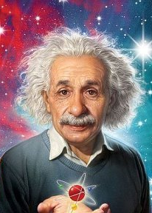
«В своём воображении я свободен рисовать как художник. Воображение важнее знания. Знание ограничено. Воображение охватывает весь мир.»
А. ЭЙНШТЕЙН

Slide 5
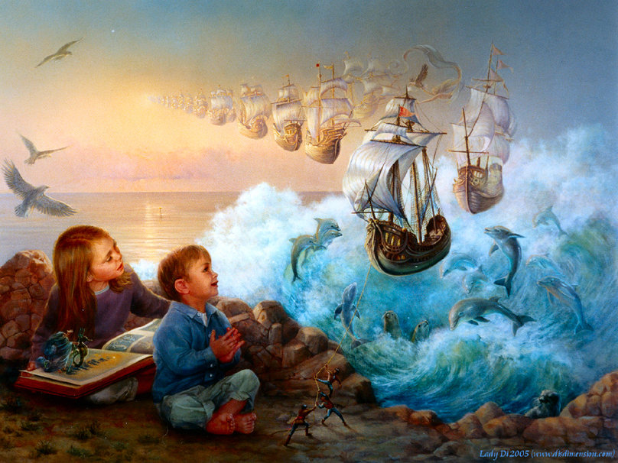
Моя страна фантазия

Slide 7
ЗАДАЧИ УРОКА
Уметь работать с текстом; задавать вопросы и отвечать на них; оценивать свои знания.
Развивать свои творческие способности.
Воспитывать интерес к познанию.

Slide 8
План работы
Подготовка докладов к выступлению.
Презентации выступлений.
Итог работы.

Slide 9
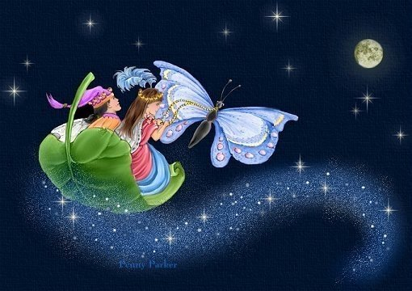

Slide 10
Наука об общих закономерностях процессов управления и передачи информации в машинах, живых организмах и обществе.
Толковый словарь С.И. Ожегова

Slide 11
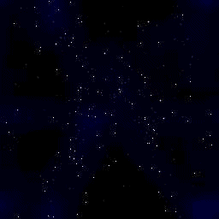
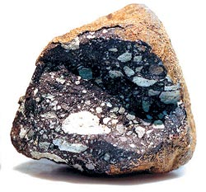

Slide 12
РЕФЛЕКСИЯ
Сегодня на уроке мы встретились…
Полученные знания мне пригодятся…
У меня возникло желание…

Slide 13
ДОМАШНЕЕ ЗАДАНИЕ
Задание А: найти и прочитать по одному произведению любого писателя-фантаста.
Задание В: составить кроссворд на тему «Фантастика вокруг меня».
Задание С: придумать небольшую историю о путешествии на другую планету, используя выразительные средства языка.

